Slide 1
Программирование
(Паскаль)
§ 19. Символьные строки
§ 20. Обработка массивов
§ 21. Матрицы (двумерные массивы)
§ 22. Сложность алгоритмов
§ 23. Как разрабатывают программы?
§ 24. Процедуры
§ 25. Функции

Slide 2
Программирование (Паскаль)
§ 19. Символьные строки

Slide 3
Что такое символьная строка?
Символьная строка – это последовательность символов.
Хочется:
строка – единый объект
длина строки может меняться во время работы программы
var s: string; { символьная строка }
строковый тип

Slide 4
Символьные строки
Присваивание:
var s: string;
s:= 'Вася пошёл гулять';
Ввод с клавиатуры:
ввод до конца строки
readln(s);
Вывод на экран:
writeln(s);
Длина строки:
var n: integer;
n:= Length(s);

Slide 5
Сравнение строк
var s: string;
...
writeln('Введите пароль: ');
readln(s);
if s='sEzAm' then
write('Слушаюсь и повинуюсь!')
else
write('Пароль неправильный');
?
Какой правильный
пароль?
?
Как одна строка может быть меньше другой?
стоит раньше в отсортированном списке

Slide 6
Сравнение строк
var s1, s2: string;
...
s1:= 'паровоз';
s2:= 'пароход';
if s1 < s2 then
write(s1, '<', s2)
else
if s1 = s2 then
write(s1, '=', s2)
else
write(s1, '>', s2);
?
Что выведет?
паровоз < пароход
первые отличающиеся буквы
Сравниваем с начала:
паровоз
пароход
!
в < х!
«в»: код 1074
«х»: код 1093

Slide 7
Посимвольная обработка строк
s[4]:= 'a';
Задача. Ввести строку и заменить в ней все буквы «э» на буквы «е».
для каждого символа строки
var i: integer;
...
for i:=1 to length(s) do
if s[i]='э' then
s[i]:='е';

Slide 8
Задачи
«A»: Напишите программу, которая вводит строку, состоящую только из точек и букв Х, и заменяет в ней все точки на нули и все буквы X на единицы.
Пример:
Введите строку: ..X.XX.
Двоичный код: 0010110
«B»: Напишите программу, которая в символьной строке заменяет все нули на единицы и наоборот. Остальные символы не должны измениться.
Пример:
Введите строку: 10а01Bx1010c
Инверсия: 01a10Bx0101c

Slide 9
Задачи
«С»: Введите битовую строку и дополните её последним битом, который должен быть равен 0, если в исходной строке чётное число единиц, и равен 1, если нечётное (в получившейся строке должно всегда быть чётное число единиц).
Пример:
Введите битовую строку: 01101010110
Результат: 011010101100

Slide 10
Операции со строками
Объединение (конкатенация) :
s1:= 'Привет' ;
s2:= 'Вася' ;
s := s1 + ', ' + s2 + '!' ;
'Привет, Вася!'
Срез (выделение части строки):
s:= '123456789' ;
s1:= copy(s,3,5); { '34567' }
с какого символа
сколько символов

Slide 11
Операции со строками
Удаление:
s:= '123456789';
delete(s, 3, 6); { '129' }
с какого символа
сколько символов
Вставка:
s:= '123456789’;
insert('ABC', s, 3) ; { '12ABC3456789' }
что
куда
с какого символа
?
Процедуры или функции?

Slide 12
Поиск в строках
s:= 'Здесь был Вася.';
n:= pos('с', s);
if n > 0 then
write('Номер символа ', n)
else
write('Символ не найден.');
что
где
!
Находит первое слева вхождение подстроки!

Slide 13
Задачи
«A»: Ввести с клавиатуры в одну строку фамилию и имя, разделив их пробелом. Вывести первую букву имени с точкой и потом фамилию.
Пример:
Введите фамилию, имя и отчество:
Иванов Петр
П. Иванов
«B»: Ввести с клавиатуры в одну строку фамилию, имя и отчество, разделив их пробелом. Вывести фамилию и инициалы.
Пример:
Введите фамилию, имя и отчество:
Иванов Петр Семёнович
П.С. Иванов

Slide 14
Задачи
«C»: Ввести адрес файла и «разобрать» его на части, разделенные знаком '/'. Каждую часть вывести в отдельной строке.
Пример:
Введите адрес файла:
C:/Фото/2015/Байкал/shaman.jpg
C:
Фото
2015
Байкал
shaman.jpg

Slide 15
Преобразования «строка» → «число»
Целое число:
var r: integer;
...
s:= '123';
val(s, N, r); { N = 123 }
номер первого ошибочного символа
Вещественное число:
var r: integer;
...
s:='123.456';
val(s, X, r); { X = 123.456}

Slide 16
Преобразования «число» → «строка»
n:= 123;
str(N, s); { s = '123' }
x:= 123.456;
str(X, s); { s = '1.234560E+002' }
str(X:10:3, s); { s = ' 123.456' }
?
Как объявить переменные?

Slide 17
Задачи
«A»: Напишите программу, которая вычисляет сумму двух чисел, введенную в форме символьной строки. Все числа целые.
Пример:
Введите выражение:
12+3
Ответ: 15
«B»: Напишите программу, которая вычисляет сумму трёх чисел, введенную в форме символьной строки. Все числа целые.
Пример:
Введите выражение:
12+3+45
Ответ: 60

Slide 18
Задачи
«C»: Напишите программу, которая вычисляет сумму произвольного количества чисел, введенную в форме символьной строки. Все числа целые.
Пример:
Введите выражение:
12+3+45+10
Ответ: 70
«D»: Напишите программу, которая вычисляет выражение, содержащее целые числа и знаки сложения и вычитания.
Пример:
Введите выражение:
12+134–45–17
Ответ: 84

Slide 19
Программирование (Паскаль)
§ 20. Обработка массивов

Slide 20
Обработка потока данных
Задача. С клавиатуры вводятся числа, ввод завершается числом 0. Определить, сколько было введено положительных чисел.
нужен счётчик
счётчик увеличивается если число > 0
нужен цикл
это цикл с условием (число шагов неизвестно)
?
Когда увеличивать
счётчик?
?
Какой цикл?
счётчик = 0
пока не введён 0:
если введено число > 0 то
счётчик:= счётчик + 1

Slide 21
Обработка потока данных
var x, count: integer;
count: = 0;
read( x );
while x <> 0 do begin
if x > 0 then
count:= count + 1;
read( x );
end;
writeln( count );
откуда взять x?
?
Что плохо?

Slide 22
Найди ошибку!
var x, count: integer;
count: = 0;
read( x );
while x <> 0 do begin
if x > 0 then
count:= count + 1;
read( x );
read( x );
end;
writeln( count );

Slide 23
Найди ошибку!
var x, count: integer;
count: = 0;
read( x );
while x = 0 do begin
if x > 0 then
count:= count + 1;
read( x );
end;
writeln( count );
count: = 0;
<>

Slide 24
Обработка потока данных
Задача. С клавиатуры вводятся числа, ввод завершается числом 0. Найти сумму введённых чисел, оканчивающихся на цифру "5".
нужна переменная для суммы
число добавляется к сумме, если оно заканчивается на "5"
нужен цикл с условием
?
Как это записать?
сумма: = 0
пока не введён 0:
если число оканчивается на "5" то
сумма:= сумма + число
if x mod 10 = 5 then

Slide 25
Обработка потока данных
Задача. С клавиатуры вводятся числа, ввод завершается числом 0. Найти сумму введённых чисел, оканчивающихся на цифру "5".
var x, sum: integer;
sum: = 0;
read( x );
while x <> 0 do begin
if x mod 10 = 5 then
sum:= sum + x;
read( x )
end;
writeln( sum );
?
Чего не хватает?

Slide 26
Найди ошибку!
var x, sum: integer;
sum: = 0;
read( x );
read( x );
while x <> 0 do begin
if x mod 10 = 5 then
sum:= sum + x;
read( x )
end;
writeln( sum );

Slide 27
Задачи
«A»: На вход программы поступает неизвестное количество целых чисел, ввод заканчивается нулём. Определить, сколько получено чисел, которые делятся на 3.
«B»: На вход программы поступает неизвестное количество целых чисел, ввод заканчивается нулём. Определить, сколько получено двузначных чисел, которые заканчиваются на 3.

Slide 28
Задачи
«C»: На вход программы поступает неизвестное количество целых чисел, ввод заканчивается нулём. Найти среднее арифметическое всех двузначных чисел, которые делятся на 7.
«D»: На вход программы поступает неизвестное количество целых чисел, ввод заканчивается нулём. Найти максимальное из введённых чётных чисел.

Slide 29
Перестановка элементов массива
?
Как поменять местами значения двух
переменных a и b?
вспомогательная переменная
элементы массива:
с:= a;
a:= b;
b:= c;
с:= A[i];
A[i]:= A[k];
A[k]:= c;

Slide 30
Перестановка пар соседних элементов
Задача. Массив A содержит чётное количество элементов N. Нужно поменять местами пары соседних элементов: первый со вторым, третий — с четвёртым и т. д.
1 | 2 | 3 | 4 |  | N-1 | N
7 | 12 | 38 | 5 | … | 40 | 23
1 | 2 | 3 | 4 |  | N-1 | N
12 | 7 | 5 | 38 | … | 23 | 40

Slide 31
Перестановка пар соседних элементов
for i:=1 to N do begin
поменять местами A[i] и A[i+1]
end;
?
Что плохо?
1 | 2 | 3 | 4 | 5 | 6
7 | 12 | 38 | 5 | 40 | 23
12 | 7 | 38 | 5 | 40 | 23
12 | 38 | 7 | 5 | 40 | 23
выход за границы массива
12 | 38 | 5 | 7 | 40 | 23
12 | 38 | 5 | 40 | 7 | 23
12 | 38 | 5 | 40 | 23 | 7
?

Slide 32
Перестановка пар соседних элементов
не выходим за границу
i:= 1;
while i < N do begin
{ переставляем A[i] и A[i+1] }
с:= A[i];
A[i]:= A[i+1];
A[i+1]:= c;
i:= i + 2 { к следующей паре }
end;
i:= i + 2
A[1]↔A[2], A[3]↔A[4], …, A[N-1]↔A[N]

Slide 33
Реверс массива
Задача. Переставить элементы массива в обратном порядке (выполнить реверс).
1 | 2 | 3 |  | N-2 | N-1 | N
7 | 12 | 5 | … | 38 | 40 | 23
1 | 2 | 3 |  | N-2 | N-1 | N
23 | 40 | 38 | … | 5 | 12 | 7
A[1]↔A[N]
A[2]↔A[N-1]
A[i]↔A[N+1-i]
A[N]↔A[1]
1+N = N+1
2+N-1 = N+1
i+??? = N+1
N+1 = N+1

Slide 34
Реверс массива
N div 2
do begin
for i:=1 to N do begin
поменять местами A[i] и A[N+1-i]
end;
?
Что плохо?
1 | 2 | 3 | 4
7 | 12 | 40 | 23
i=1
23 | 12 | 40 | 7
i=2
23 | 40 | 12 | 7
i=3
23 | 12 | 40 | 7
i=4
7 | 12 | 40 | 23
?
Как исправить?

Slide 35

Линейный поиск в массиве
Задача. Найти в массиве элемент, равный X, и его номер.
X = 5
1 | 2 | 3 | 4 | 5 | 6
7 | 12 | 38 | 5 | 40 | 23
5
i:=1;
while A[i]<>X do
i:= i + 1;
writeln('A[',i,']=',X);
?
Что плохо?
?
Если искать 4?
!
Нельзя выходить за границы массива!

Slide 36
Линейный поиск в массиве
не выходим за границу
i:=1;
while (i<=N) and (A[i]<>X)
i:= i + 1;
if i<=N then
writeln( 'A[',i,']=',X )
else
writeln( 'Не нашли!');
(i<=N)
?
Как проверить, нашли
или нет?

Slide 37
Досрочный выход из цикла
Задача. Найти в массиве элемент, равный X, и его номер.
var nX: integer;
nX:=0; { номер элемента }
for i:=1 to N do
if A[i]=X then begin
nX:= i; { запомнить номер }
break
end;
if nX > 0 then
writeln( 'A[',nX,']=', X )
else
writeln( 'Не нашли!');
нашли!
break
сразу выйти из цикла
?
Как объявить nX?

Slide 38
Задачи
«A»: Напишите программу, которая заполняет массив из N = 10 элементов случайными числами в диапазоне [0,20], выводит его на экран, а затем находит индекс первого элемента, равного введённому числу X. Программа должна вывести ответ «не найден», если в массиве таких элементов нет.
Пример:
Массив: 5 16 2 13 3 14 18 13 16 9
Что ищем: 13
A[4] = 13

Slide 39
Задачи
«B»: Напишите программу, которая заполняет массив из N = 10 элементов случайными числами в диапазоне [-10,10], выводит его на экран, а затем находит индекс последнего элемента, равного введённому числу X. Программа должна вывести ответ «не найден», если в массиве таких элементов нет.
Пример:
Массив: -5 -6 2 3 -3 0 8 -3 0 9
Что ищем: 0
A[9] = 0

Slide 40
Задачи
«C»: Напишите программу, которая заполняет массив из N = 10 элементов случайными числами в диапазоне [10,50], выводит его на экран, а затем находит индексы всех элементов, равных введённому числу X. Программа должна вывести ответ «не найден», если в массиве таких элементов нет.
Пример:
Массив: 12 45 30 18 30 15 30 44 32 17
Что ищем: 30
A[3] = 30
A[5] = 30
A[7] = 30

Slide 41

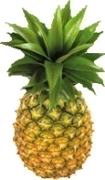







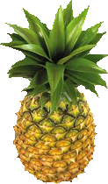


Поиск максимального элемента

Slide 42
Поиск максимального элемента
?
Какие переменные нужны?
for i:=1 to N do
if A[i] > M then
M:=A[i];
writeln( M );
?
Чего не хватает?
?
Какое начальное
значение взять для M?
M – значение, которое заведомо меньше всех элементов массива
или
M = A[1] (или любой другой элемент)
максимальный не меньше, чем A[1]

Slide 43
Поиск максимального элемента
начинаем с A[2], так как A[1] мы уже посмотрели
M:= A[1];
for i:=2 to N do
if A[i] > M then
M:= A[i];
writeln( M );
?
Как найти минимальный?

Slide 44
Номер максимального элемента
Задача. Найти в массиве максимальный элемент и его номер.
?
Какие переменные нужны?
nMax:= 1;
M:= A[1]; nMax:= 1;
for i:=2 to N do
if A[i] > M then begin
M:= A[i];
nMax:= i
end;
writeln( 'A[', nMax, ']=', M);
?
Можно ли убрать одну
переменную?
nMax:= i

Slide 45
Номер максимального элемента
!
Если знаем nMax, то M=A[nMax]!
M:= A[1]; nMax:= 1;
for i:=2 to N do
if A[i]> M then begin
M:= A[i];
nMax:= i
end;
writeln( 'A[', nMax, ']=', M );
A[nMax]
then begin
A[nMax]
);

Slide 46
Максимальный не из всех
Задача. Найти в массиве максимальный из отрицательных элементов.
M:= A[1];
for i:=2 to N do
if (A[i]<0) and (A[i]>M) then
M:=A[i];
writeln( M );
?
Что плохо?
?
Как исправить?
1 | 2 | 3 | 4 | 5
5 | –2 | 8 | 3 | –1
M = 5

Slide 47
Максимальный не из всех
Задача. Найти в массиве максимальный из отрицательных элементов.
M:= A[1];
for i:=2 to N do
if A[i]<0 then
if (M>=0) or (A[i]>M) then
M:=A[i];
writeln( M );
(M>=0)
сначала записали неотрицательный!
?
Если нет отрицательных?

Slide 48
Задачи
«A»: Напишите программу, которая заполняет массив из 20 элементов случайными числами на отрезке [50; 150] и находит в нём минимальный и максимальный элементы и их номера.
    «B»: Напишите программу, которая получает с клавиатуры значения элементов массива и выводит количество элементов, имеющих максимальное значение.
    «C»: Напишите программу, которая заполняет массив из 20 элементов случайными числами на отрезке [100; 200] и находит в нём пару соседних элементов, сумма которых минимальна.

Slide 49
Задачи
    «D»: Напишите программу, которая заполняет массив из 20 элементов случайными числами на отрезке [–100; 100] и находит в каждой половине массива пару соседних элементов, сумма которых максимальна.

Slide 50
Задачи-2 (максимум в потоке)
«A»: На вход программы поступает неизвестное количество целых чисел, ввод заканчивается нулём. Напишите программу, которая находит минимальное и максимальное среди полученных чисел.
    «B»: На вход программы поступает неизвестное количество целых чисел, ввод заканчивается нулём. Напишите программу, которая находит минимальное число, делящееся на 3, среди полученных чисел.
    «C»: На вход программы поступает неизвестное количество чисел целых, ввод заканчивается нулём. Напишите программу, которая находит максимальное двузначное число, заканчивающееся на 6, среди полученных чисел.

Slide 51
Задачи-2 (максимум в потоке)
    «D»: На вход программы поступает неизвестное количество чисел целых, ввод заканчивается нулём. Напишите программу, которая находит среди полученных чисел пару полученных друг за другом чисел, сумма которых максимальна.

Slide 52
Сортировка
Сортировка — это расстановка элементов списка (массива) в заданном порядке.
Задача. Отсортировать элементы в порядке возрастания (неубывания – если есть одинаковые).
Алгоритмы сортировки:
простые, но медленные (при больших N)
быстрые, но сложные…

Slide 53
Сортировка выбором
?
Где должен стоять минимальный элемент?
нашли минимальный, поставили его на первое место
из оставшихся нашли минимальный, поставили его на второе место и т.д.
?
с:= A[nMin];
A[nMin]:= A[1];
A[1]:= c;
Как?
?
Что дальше?
5 | –2 | 8 | 3 | –1
–2 | 5 | 8 | 3 | –1
–2 | –1 | 8 | 3 | 5

Slide 54
Сортировка выбором
for i:=1 to N-1 do begin
{ ищем минимальный среди A[i]..A[N] }
nMin:= i;
for j:=i+1 to N do
if A[j] < A[nMin] then
nMin:= j;
{ переставляем A[i] и A[nMin] }
c:=A[i];
A[i]:=A[nMin];
A[nMin]:=c;
end;
не трогаем те, которые уже поставлены
?
Почему цикл до N-1?

Slide 55
Задачи
«A»: Напишите программу, которая заполняет массив из N = 10 элементов случайными числами в диапазоне [0,20] и сортирует его в порядке убывания.
Пример:
Массив: 5 16 2 13 3 14 18 13 16 9
Сортировка: 18 16 16 14 13 13 9 5 3 2
«B»: Напишите программу, которая заполняет массив из N = 10 элементов случайными числами в диапазоне [10,100] и сортирует его по возрастанию последней цифры числа (сначала идут все числа, которые заканчиваются на 0, потом все, которые заканчиваются на 1, и т.д.).
Пример:
Массив: 12 10 31 40 55 63 28 87 52 92
Сортировка: 10 40 31 12 52 92 63 55 87 28

Slide 56
Задачи
«C»: Напишите программу, которая заполняет массив из N = 10 элементов случайными числами в диапазоне [0,20] и сортирует его в порядке возрастания. На каждом шаге цикла выполняется поиск максимального (а не минимального!) элемента.
Пример:
Массив: 5 16 2 13 3 14 18 13 16 9
Сортировка: 2 3 5 9 13 13 14 16 16 18

Slide 57
Программирование (Паскаль)
§ 21. Матрицы (двумерные массивы)

Slide 58
Что такое матрица?
нолик
нет знака
 |  |  |  |  |  | 1 | 2 | 3
 |  |  |  |  | 1 | -1 | 0 | 1
 |  |  |  |  | 2 | -1 | 0 | 1
 |  |  |  |  | 3 | 0 | 1 | -1
крестик
строка 2, столбец 3
?
Как закодировать?
Матрица — это прямоугольная таблица, составленная из элементов одного типа (чисел, строк и т.д.).
Каждый элемент матрицы имеет два индекса – номера строки и столбца.

Slide 59
Объявление матриц
const N = 3, M = 4;
var A: array[1..N, 1..M] of integer;
X: array[-3..0, -8..M] of real;
L: array[1..N, 0..1] of boolean;
строки
столбцы
строки
столбцы

Slide 60
Простые алгоритмы
Заполнение случайными числами:
for i:=1 to N do begin
for j:=1 to M do begin
A[i,j]:= 20+random(61);
writeln( A[i,j], ' ')
end;
writeln
end;
!
Вложенный
цикл!
в одной строке через пробел
следующий – с новой строки
Суммирование:
sum:= 0;
for i:=1 to N do
for j:=1 to M do
sum:= sum + A[i,j];

Slide 61
Перебор элементов матрицы
Главная диагональ:
for i:=1 to N do begin
{ работаем с A[i,i] }
end;
Побочная диагональ:
for i:=1 to N do begin
| работаем с A[i,N+1-i]
end;
Главная диагональ и под ней:
for i:=1 to N do begin
for j:=1 to i do begin
{ работаем с A[i,j] }
end;
end;

Slide 62
Перестановка строк
2-я и 4-я строки:
for j:=1 to M do begin
c:= A[2,j];
A[2,j]:= A[4,j];
A[4,j]:= c
end;
 | 1 | 2 | 3 | 4 | 5 | 6
1
2
3
4
5
6

Slide 63
Задачи
«A»: Напишите программу, которая заполняет матрицу случайными числами и находит максимальный элемент на главной диагонали квадратной матрицы.
Пример:
Матрица А:
12 34 14 65
71 88 23 45
87 46 53 39
76 58 24 92
Результат: A[4,4] = 92

Slide 64
Задачи
«B»: Напишите программу, которая заполняет матрицу случайными числами и находит максимальный элемент матрицы и его индексы (номера строки и столбца).
Пример:
Матрица А:
12 34 14 65
71 88 23 98
87 46 53 39
76 58 24 92
Максимум: A[2,4] = 98

Slide 65
Задачи
«C»: Напишите программу, которая заполняет матрицу случайными числами и находит минимальный из чётных положительных элементов матрицы. Учтите, что таких элементов в матрице может и не быть.
Пример:
Матрица А:
16 34 14 65
71 88 23 45
87 12 53 39
76 58 24 92
Результат: A[3,2] = 12

Slide 66
Программирование (Паскаль)
§ 22. Сложность алгоритмов

Slide 67
Как сравнивать алгоритмы?
быстродействие (временна́я сложность)
объём требуемой памяти (пространственная сложность)
понятность
!
Обычно не бывает все хорошо!
Время работы алгоритма – это количество элементарных операций T, выполненных исполнителем.
зависит от количества данных (размера массива N)
Функция T(N) называется
временно́й сложностью алгоритма
T(N) = 2N³
?
Как увеличится время работы
при увеличении N в 10 раз?

Slide 68
Примеры определения сложности
Задача 1. Вычислить сумму первых трёх элементов массива (при N ≥ 3).
2 сложения + запись в память
Sum:= A[1] + A[2] + A[3];
T(N) = 3
Задача 2. Вычислить сумму всех элементов массива.
Sum:= 0;
for i:=1 to N do
Sum:= Sum + A[i];
T(N) = 2N + 1
N сложений, N+1 операций записи

Slide 69
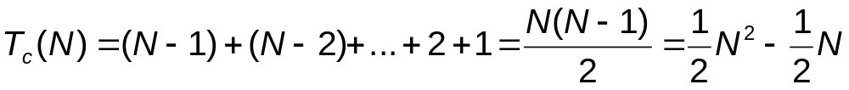
Примеры определения сложности
Задача 3. Отсортировать все элементы массива по возрастанию методом выбора.
for i:=1 to N-1 do begin
nMin:= i;
for j:=i+1 to N do
if A[i] < A[nMin] then nMin:= j;
c:= A[i]; A[i]:= A[nMin]; A[nMin]:= c;
end;
Число сравнений:
Число перестановок: T_{n}(N) = N – 1

Slide 70
Примеры определения сложности
Задача 4. Найти сумму элементов квадратной матрицы размером N×N.
Sum:= 0;
for i:=1 to N do
for j:=1 to N do
Sum:= Sum + A[i,j];
!
Самостоятельно! ☺

Slide 71


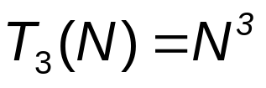


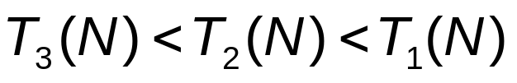


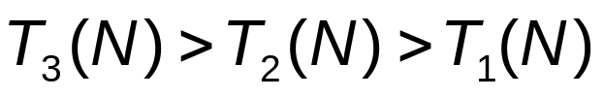

Сравнение алгоритмов по сложности
?
Какой алгоритм выбрать?
при N < 100:
при N > 100:
!
Нужно знать размер данных!
0
100

Slide 72
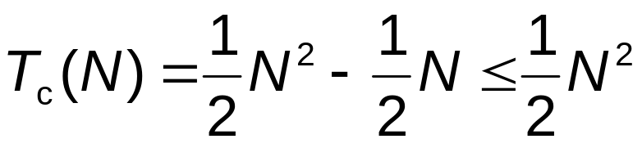
Асимптотическая сложность
Асимптотическая сложность – это оценка скорости роста количества операций при больших значениях N.
линейная
постоянная
сложность O(N) ⇔ T(N) ≤ c⋅ N для N ≥ N₀
сумма элементов массива:
T(N) = 2⋅ N – 1 ≤ 2⋅ N для N ≥ 1 ⇒ O(N)
квадратичная
сложность O(N²) ⇔ T(N) ≤ c⋅ N² для N ≥ N₀
сортировка методом выбора:
для N ≥ 0 ⇒ O(N²)

Slide 73
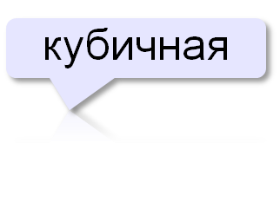
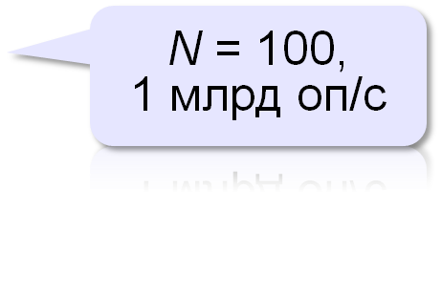
Асимптотическая сложность
сложность O(N³) ⇔ T(N) ≤ c⋅ N³ для N ≥ N₀
сложность O(2^{N})
задачи оптимизации, полный перебор вариантов
сложность O(N!)
Факториал числа N: N ! = 1 ⋅ 2 ⋅ 3 … ⋅ N
T(N) | время выполнения
N | 100 нс
N ² | 10 мс
N ³ | 0,001 с
2 ^{N} | 10¹³ лет

Slide 74

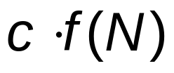


Асимптотическая сложность
Алгоритм относится к классу
O( f(N) ), если найдется такая постоянная c, что начиная с некоторого N = N₀ выполняется условие
T(N) ≤ c⋅ f (N)
0
это верхняя оценка!
O( N ) ⇒ O( N² ) ⇒ O( N³ ) ⇒ O( 2^{N} )
«Алгоритм имеет сложность O(N²)».
обычно – наиболее точная верхняя оценка!

Slide 75
Программирование (Паскаль)
§ 23. Как разрабатывают программы

Slide 76
Этапы разработки программ
I. Постановка задачи
Документ: техническое задание.
II. Построение модели
исходные данные
модель
результаты
Формализация: запись модели в виде формул (на формальном языке).
III. Разработка алгоритма и способа
хранения данных
«Алгоритмы + структуры данных = программы»
(Н. Вирт)

Slide 77
Этапы разработки программ
IV. Кодирование
Запись алгоритма на языке программирования.
алгоритм
кодирование
программный код
V. Отладка
Поиск и исправление ошибок в программах:
синтаксические – нарушение правил языка программирования
логические – ошибки в алгоритме
могут приводить к отказам – аварийным ситуациям во время выполнения (run-time error)

Slide 78
Этапы разработки программ
VI. Тестирование
Тщательная проверка программы во всех режимах:
альфа-тестирование – внутри компании (тестировщики)
бета-тестирование – (доверенные) пользователи
VII. Документирование
Технические писатели
VIII. Внедрение и сопровождение
обучение пользователей
исправление найденных ошибок
техподдержка

Slide 79



Методы проектирования программ
«Сверху вниз» (последовательное уточнение)
Задача
30-40 строк каждая

Slide 80
Методы проектирования программ
«Сверху вниз» (последовательное уточнение)
сначала задача решается «в целом»
легко распределить работу
легче отлаживать программу (всегда есть полный работающий вариант)
в нескольких подзадачах может потребоваться решение одинаковых подзадач нижнего уровня
быстродействие не известно до последнего этапа (определяется нижним уровнем)

Slide 81
Методы проектирования программ
«Снизу вверх» (восходящее)
Задача
библиотека функций

Slide 82
Методы проектирования программ
«Снизу вверх» (восходящее)
нет дублирования
сразу видно быстродействие
сложно распределять работу
сложнее отлаживать (увеличение числа связей)
плохо видна задача «в целом», может быть нестыковка на последнем этапе
!
Почти всегда используют оба подхода!

Slide 83
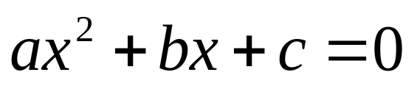
Отладка программы
Программа решения квадратного уравнения
  program SqEq;
  var a, b, c, D, x1, x2: real;
  begin
  write('Введите a, b, c: ');
  read(a, b, c);
  D:=b*b-4*a*a;
  x1:=(-b+sqrt(D))/2*a;
  x2:=(-b-sqrt(D))/2*a;
  writeln('x1=', x1, ' x2=', x2);
  end.

Slide 84
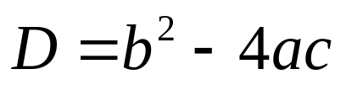
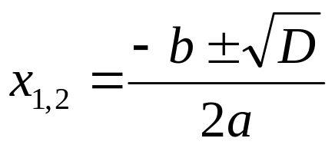
Тестирование
Тест 1. a = 1, b = 2, c = 1.
Ожидание:
Реальность:
x1=-1.0 x2=-1.0
x1=-1.0 x2=-1.0
Тест 2. a = 1, b = – 5, c = 6.
x1=3.0 x2=2.0
x1=4.791 x2=0.209
Найден вариант, когда программа работает неверно. Ошибка воспроизводится!
Возможные причины:
неверный ввод данных
неверное вычисление дискриминанта
неверное вычисление корней
неверный вывод результатов

Slide 85
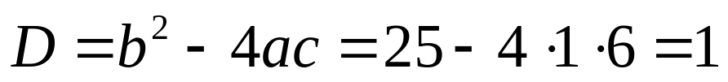
Отладочная печать
Идея: выводить все промежуточные результаты.
  read(a, b, c);
  write(a, ' ', b, ' ', c, нс
  D:=b*b-4*a*a;
  write('D=', D, нс
  ...
  writeln(a, ' ', b, ' ', c);
  writeln('D=', D);
Результат:
Введите a, b, c: 1 -5 6
1.0 -5.0 6.0
D=21.0
D=21.0
!
  D:=b*b-4*a* с ;
с
Одна ошибка найдена!

Slide 86
Отладка программы
Тест 1. a = 1, b = 2, c = 1.
Ожидание:
Реальность:
x1=-1.0 x2=-1.0
x1=-1.0 x2=-1.0
Тест 2. a = 1, b = – 5, c = 6.
x1=3.0 x2=2.0
x1=3.0 x2=2.0
?
Программа работает верно?
Тест 3. a = 8, b = – 6, c = 1.
x1=0.5 x2=0.25
x1=32.0 x2=16.0
  x1:=(-b+sqrt(D))/2*a;
  x2:=(-b-sqrt(D))/2*a;
(2*a);
?
Что неверно?
(2*a);

Slide 87
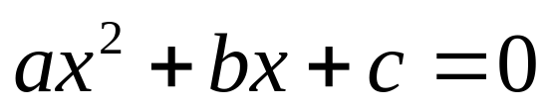
Документирование программы
назначение программы
формат входных данных
формат выходных данных
примеры использования программы
Назначение:
программа для решения уравнения
Формат входных данных:
значения коэффициентов a, b и c вводятся с клавиатуры через пробел в одной строке

Slide 88
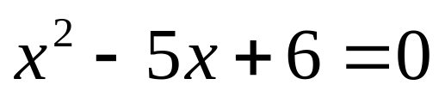
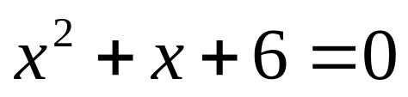
Документирование программы
Формат выходных данных:
значения вещественных корней уравнения; если вещественных корней нет, выводится слово «нет»
Примеры использования программы:
1. Решение уравнения
Введите a, b, c: 1 -5 6
x1=3 x2=2
2. Решение уравнения
Введите a, b, c: 1 1 6
Нет.

Slide 89
Программирование (Паскаль)
§ 24. Процедуры

Slide 90
Два типа подпрограмм
Подпрограммы
Процедуры
Функции
выполняют действия
+ возвращают некоторый
результат
?
Процедура или функция?
а) рисует окружность на экране
б) определяет площадь круга
в) вычисляет значение синуса угла
г) изменяет режим работы программы
д) возводит число x в степень y
е) включает двигатель автомобиля
ж) проверяет оставшееся количество бензина в баке
з) измеряет высоту полёта самолёта

Slide 91
Простая процедура
program withProc;
begin
...
printLine;
...
end.
?
Что делает?
procedure printLine;
begin
writeln('----------')
end;
какие-то операторы
вызов процедуры
можно вызывать сколько угодно раз
нет дублирования кода
изменять – в одном месте

Slide 92
Линии разной длины
procedure printLine5;
begin
writeln('-----')
end;
?
Как улучшить?
параметр процедуры
procedure printLine10;
begin
writeln('----------')
end;
procedure printLine10;
var i: integer;
begin
for i:=1 to 10 do
write('-');
writeln
end;
procedure printLine(n: integer);
var i: integer;
begin
for i:=1 to n do
write('-');
writeln
end;

Slide 93
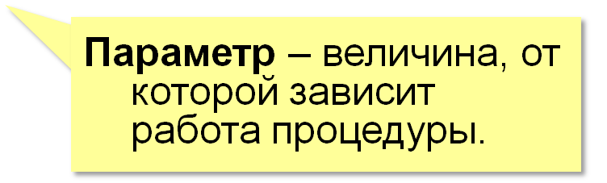
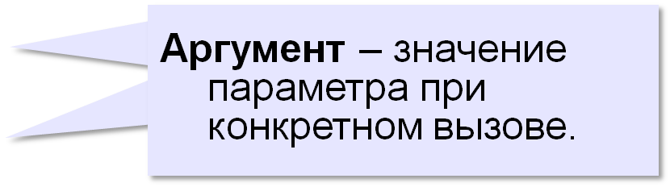
Процедура с параметром
program withProc;
begin
...
printLine(10);
...
printLine(7);
printLine(5);
printLine(3);
end;
procedure printLine(n: integer)
begin
...
end;
?
Что делает?

Slide 94
Несколько параметров
символьная строка
procedure printLine(c: string; n: integer);
var i: integer;
begin
for i:=1 to n do
write(c);
writeln
end;
?
Что изменилось?
?
Как вызывать?
printLine( 5, '+' );
printLine( '+', 5 );
printLine( '+-+', 5 );

Slide 95
В других языках программирования
Python:
def printLine (n):
print('-'*n)
С:
void printLine (int n)
{
int i;
for (i=1; i<=n; i++)
putchar('-');
putchar('\n');
}

Slide 96

Как не нужно писать процедуры
var x, y: integer;
?
Что плохо?
procedure summa;
begin
writeln(x+y);
end;
только x + y
не перенести в другую программу
begin
x := 10; y := 5;
summa;
end.
?
Как исправить?

Slide 97
Как нужно писать процедуры
var x, y: integer;
procedure summa(a, b: integer);
begin
writeln(a+b);
end;
!
Процедура принимает
данные только
через параметры!
begin
x := 10; y := 5;
summa(x, y);
summa(2*x+y, 15);
end.

Slide 98
Задачи
«A»: Напишите процедуру, которая принимает параметр – натуральное число N – и выводит на экран две линии из N символов "–".
Пример:
Длина цепочки: 7
-------
-------
«B»: Напишите процедуру, которая принимает один параметр – натуральное число N, – и выводит на экран прямоугольник длиной N и высотой 3 символа.
Пример:
Длина прямоугольника: 7
ooooooo
o o
ooooooo

Slide 99
Задачи
«C»: Напишите процедуру, которая выводит на экран квадрат со стороной N символов. При запуске программы N нужно ввести с клавиатуры.
Пример:
Сторона квадрата: 5
ooooo
o o
o o
o o
ooooo

Slide 100
Задачи
«D»: Напишите процедуру, которая выводит на экран треугольник со стороной N символов. При запуске программы N нужно ввести с клавиатуры.
Пример:
Сторона: 5
o
oo
ooo
oooo
ooooo

Slide 101
Рекурсия
Задача. Вывести на экран двоичный код натурального числа.
procedure printBin(n: integer);
begin
...
end;
Алгоритм перевода через остатки:
while n<>0 do begin
write(n mod 2);
n:= n div 2
end;
?
Что получится при n = 6?
011
в обратном порядке!

Slide 102

Рекурсия
Чтобы вывести двоичную запись числа n, нужно сначала вывести двоичную запись числа (n div 2), а за-
тем — его последнюю двоичную цифру, равную
(n mod 2).
двоичная запись числа 6
!
Чтобы решить задачу,
нужно решить ту же задачу
для меньшего числа!
110
двоичная запись числа 3
Это и есть рекурсия!
!
Чтобы понять рекурсию, нужно понять рекурсию! ☺

Slide 103
Рекурсивная процедура
procedure printBin(n: integer);
begin
printBin(n div 2);
write(n mod 2)
end;
вызывает сама себя!
?
Что получится?
printBin(6);
Рекурсивная процедура — это процедура, которая вызывает сама себя.
printBin(6);
бесконечные вызовы
printBin(3);
printBin(1);
printBin(0);
?
Как исправить?
printBin(0);

Slide 104
Рекурсивная процедура
procedure printBin(n: integer);
begin
if n = 0 then exit;
printBin(n div 2);
write(n mod 2)
end;
if n = 0 then exit;
?
Что получится?
printBin(6)
printBin(6);
printBin(3);
рекурсия заканчивается!
printBin(1);
printBin(0);
1
1
0
write(1 mod 2);
write(3 mod 2);
write(6 mod 2);

Slide 105
Задачи
«A»: Напишите рекурсивную процедуру, которая переводит число в восьмеричную систему.
Пример:
Введите число: 66
В восьмеричной: 102
«B»: Напишите рекурсивную процедуру, которая переводит число в любую систему счисления с основанием от 2 до 9.
Пример:
Введите число: 75
Основание: 6
В системе с основанием 6: 203

Slide 106
Задачи
«С»: Напишите рекурсивную процедуру, которая переводит число в шестнадцатеричную систему.
Пример:
Введите число: 123
В шестнадцатеричной: 7B
«D»: Напишите рекурсивную процедуру, которая переводит число в любую систему счисления с основанием от 2 до 36.
Пример:
Введите число: 350
Основание: 20
В системе с основанием 20: HA

Slide 107
Программирование (Паскаль)
§ 25. Функции

Slide 108
Что такое функция?
Функция — это вспомогательный алгоритм, который возвращает результат (число, строку символов и др.).
Задача. Написать функцию, которая вычисляет среднее арифметическое двух целых чисел.
цел
a, b
Avg
вещ
r
исходные данные
результат
целые
?
Тип результата?
function Avg(a, b: integer): real;
begin
Avg:=(a+b)/2
end.
Avg
специальная переменная для записи результата функции

Slide 109
Как вызывать функцию?
Запись результата в переменную:
?
Чему равно?
var sr: real;
sr:= Avg(5, 8);
6.5
var x, y: integer;
sr: real;
x:=2; y:=5;
sr:= Avg(x, 2*y+8);
10
Вывод на экран:
var x, y: integer;
sr: real;
x:=2; y:=5;
sr:= Avg(x, y+3);
writeln( Avg(12, 7) );
writeln( sr+Avg(x, 12) );
5
9.5
12

Slide 110
Как вызывать функцию?
Использование в условных операторах:
var a, b: integer;
...
read( a, b );
if Avg(a,b) > 5 then
writeln('Да!')
else
writeln('Нет!');
?
Когда печатает «Да»?

Slide 111
Как вызывать функцию?
Использование в циклах:
var a, b: integer;
...
read( a, b );
while Avg(a,b) > 0 do begin
writeln('Нет!');
read( a, b )
end;
writeln('Угадал!');
?
Когда напечатает
«Угадал»?

Slide 112
В других языках программирования
Python:
С:
def Avg(a, b):
return(a+b)/2
float Avg(int a, int b)
{
return (a+b)/2.0;
}

Slide 113
Максимум из двух (трёх) чисел
Задача. Составить функцию, которая определяет наибольшее из двух целых чисел.
цел
a, b
Max
цел
r
исходные данные
результат
function Max(a, b: integer):
integer;
begin
if a>b then
Max:=a
else Max:=b
end;
?
Как с её помощью найти
максимум из трёх?
function Max3(a, b, c: integer):
integer;
begin
Max3:= Max( Max(a,b), c )
кон

Slide 114
Сумма цифр числа
Задача. Составить функцию, которая вычисляет сумму значений цифр натурального числа.
function sumDigits(N: integer): integer;
var d, sum: integer;
begin
sum:=0; { накапливаем сумму с 0 }
while N<>0 do begin
d:= N mod 10; { выделим последнюю цифру }
sum:=sum+d; { добавим к сумме }
N:= N div 10 { удалим последнюю цифру }
end;
sumDigits:=sum
end;

Slide 115
Задачи
«A»: Напишите функцию, которая вычисляет среднее арифметическое пяти целых чисел.
Пример:
Введите 5 чисел: 1 2 3 4 6
Среднее: 3.2
    «B»: Напишите функцию, которая находит количество цифр в десятичной записи числа.
Пример:
Введите число: 751
Количество цифр: 3

Slide 116
Задачи
«С»: Напишите функцию, которая находит количество единиц в двоичной записи числа.
Пример:
Введите число: 75
Количество единиц: 4

Slide 117
Логические функции
Логическая функция — это функция, возвращающая логическое значения (да или нет).
можно ли применять операцию?
успешно ли выполнена операция?
обладают ли данные каким-то свойством?

Slide 118
Логические функции
Задача. Составить функцию, которая возвращает «True», если она получила чётное число и «False», если нечётное.
function Even(N: integer):
boolean;
begin
if N mod 2 = 0 then
Even:= True
else
Even:= False
end;
function Even(N: integer):
boolean;
begin
Even:=(N mod 2 = 0)
end;

Slide 119
Рекурсивные функции
Рекурсивная функция — это функция, которая вызывает сама себя.
Задача. Составить рекурсивную функцию, которая вычисляет сумму цифр числа.
?
Как сформулировать решение рекурсивно?
Сумму цифр числа N нужно выразить через сумму цифр другого (меньшего) числа.
Сумма цифр числа N равна значению последней цифры плюс сумма цифр числа, полученного отбрасыванием последней цифры.
sumDig(12345) = 5 + sumDig(1234)

Slide 120
Рекурсивная функция
Сумма цифр числа N
Вход: натуральное число N.
Шаг 1: d:= N mod 10
Шаг 2: M:= N div 10
Шаг 3: s:= сумма цифр числа M
Шаг 4: sum:= s + d
Результат: sum.
последняя цифра
число без последней цифры
?
Что забыли?
?
Когда остановить?

Slide 121
Сумма цифр числа (рекурсия)
function sumDigRec(N: integer): integer;
var d, sum: integer;
begin
if N = 0 then
sumDigRec:=0
else begin
d:=N mod 10;
sum:=sumDigRec(N div 10);
sumDigRec:=sum+d
end
end;
?
Зачем это?
if N = 0 then
sumDigRec:=0
?
Где рекурсивный вызов?

Slide 122
Задачи
«A»: Напишите логическую функцию, которая возвращает значение «истина», если десятичная запись числа заканчивается на цифру 0 или 1.
Пример:
Введите число: 1230
Ответ: Да
    «B»: Напишите логическую функцию, которая возвращает значение «истина», если переданное ей число помещается в 8-битную ячейку памяти.
Пример:
Введите число: 751
Ответ: Нет

Slide 123
Задачи
«C»: Напишите логическую функцию, которая возвращает значение «истина», если переданное ей число простое (делится только на само себя и на единицу).
Пример:
Введите число: 17
Число простое!
Пример:
Введите число: 18
Число составное!

Slide 124
Конец фильма
ПОЛЯКОВ Константин Юрьевич
д.т.н., учитель информатики
ГБОУ СОШ № 163, г. Санкт-Петербург
kpolyakov@mail.ru
ЕРЕМИН Евгений Александрович
к.ф.-м.н., доцент кафедры мультимедийной дидактики и ИТО ПГГПУ, г. Пермь
eremin@pspu.ac.ru

Slide 125
Источники иллюстраций
иллюстрации художников издательства «Бином»
авторские материалы

